Slide 1
CHÀO MỪNG
QUÝ THẦY CÔ VỀ DỰ GIỜ
Bài 5: Lược đồ trí nhớ
Giáo viên:.............

Slide 2
Các nhóm trình bày kết quả chuẩn bị ở nhà: Vẽ lược đồ lớp em đang học

Slide 3
2. Vẽ lược đồ trí nhớ
Để vẽ lược đồ trí nhớ
một khu vực chúng
ta cần làm gì.
b. Vẽ lược đồ một khu vực
- Cách vẽ: Cần hồi tưởng lại khu vực đó gồm đối tượng nào, diện tích, hướng, khoảng cách các đối tượng...

Slide 4
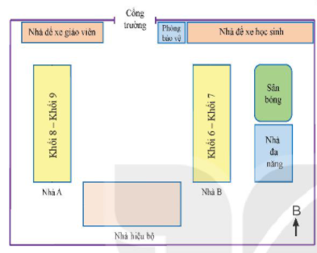
Quan sát lược đồ trí
nhớ trường học và mô
tả lại.
Lược đồ trí nhớ một trường học

Slide 5
Thảo luận theo bàn: 3 phút
So sánh:
- Giống nhau: Cả hai lược đồ đều được vẽ dựa trên sự hồi tưởng lại về không gian trong trí nhớ của con người.
- Khác nhau:
+ Lược đồ trí nhớ đường đi đòi hỏi phải hồi tưởng lại đểm xuất phát và kết thúc của quãng đường, hướng đi chính và khoảng cách giữa 2 địa điểm đó.
+ Lược đồ trí nhớ khu vực thì người vẽ phải hồi tưởng lại được tổng thể khu vực
Dựa vào kiến thức đã học em hãy:
So sánh cách vẽ lược đồ trí
nhớ đường đi và lược đồ
trí nhớ khu vực.

Slide 6
Trò chơi: “ Ai nhanh hơn”
Các nhóm nhận bốc thăm câu hỏi và thi đua xem trong thời gian 5 phút nhóm nào làm nhanh nhất sẽ giành được quyền trả lời
Câu 1: Vẽ sơ đồ trường em đang học và trình bày trước lớp.
Câu 2: . Em hãy dựa vào mô tả về 1 bệnh viện sau đây để vẽ sơ đồ bệnh viện đó: " Bệnh viện gồm: phòng bảo vệ ở bên trái cổng vào, bên phải cổng vào là nhà thuốc bệnh viện, thẳng cổng vào là khu nhà A ( có 5 tầng) gồm khoa cấp cứu, nhà điều hành, khoa Nội thần kinh, khoa Ngoại, khu khám bệnh. Bên trái nhà A à nhà B ( có 3 tầng) là khoa Đông y, đối diện là nhà B và bên phải nhà A là nhà C ( có 4 tầng) có các khoa Tiêu hóa, Tiết niệu, Nhi, sản."

Slide 7
Nhà A:
Khu khám bệnh – khoa cấp cứu – Nhà đều hành-
Khoa Ngoại – Khoa Nội thần kinh
Nhà B
Khoa Đông y
Nhà C
Khoa Tiêu Hóa
Khoa Tiết Niệu
Khoa Sản
Khoa Nhi
Nhà thuốc
Nhà thuốc
Cổng vào viện

Slide 8
